Slide 1


Wintersemester 2016/17
Einführung in die Modellierung
Till Francke und Maik Heistermann
Universität Potsdam
Seminar Einführung in die Modellierung im Modul Versuchsplanung und Geoökologische Modellierung

Slide 2
Wintersemester 2016/17
Einführung in die Modellierung
In diesem Semester
R als Werkzeug in der Modellierung
Ökologische Modelle
Hydrologische Modelle
(Ökohydrologische Modelle)

Slide 3
Wintersemester 2016/17
Einführung in die Modellierung
Heute
Rekapitulation: Wasserhaushaltsmodelle
abc & d
Der MOPEX-Datensatz
Routinekämpfe

Slide 4
Wasserhaushaltsmodelle
Abfluss als Komponente des Wasserhaushalts
Notes:
This is the main motivation…

Slide 5
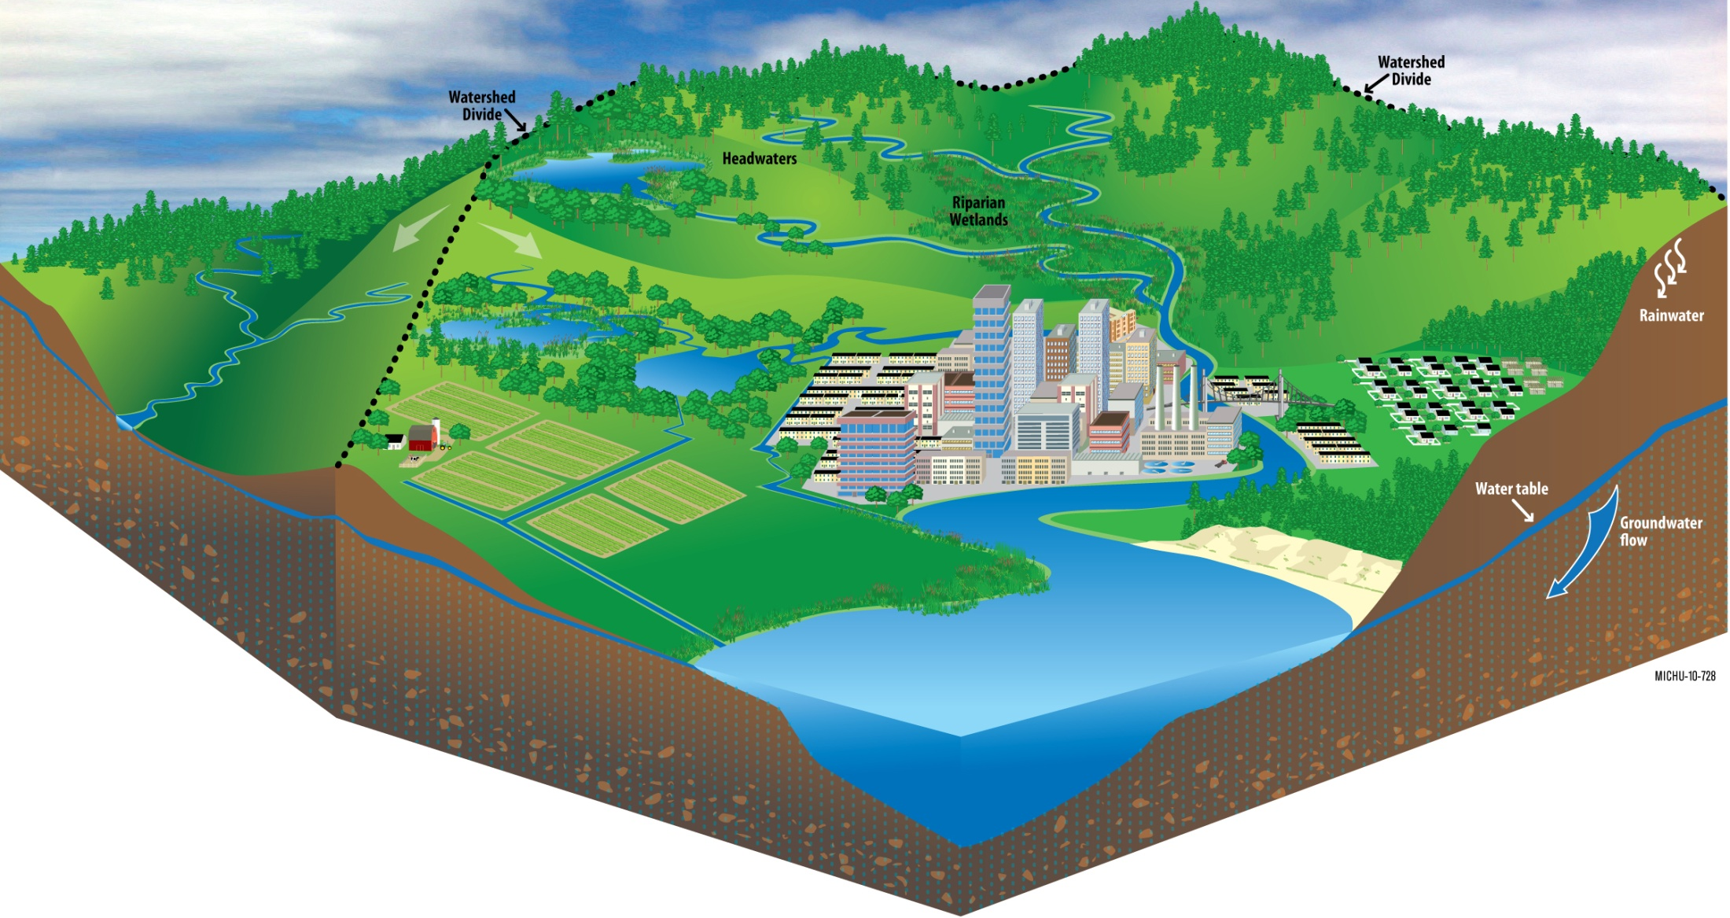
Wasserhaushaltsmodelle
Notes:
This is the main motivation…

Slide 6
Wasserhaushaltsmodelle
Niederschlag
Verdunstung
Bodenwasser
Infiltration
Grundwasser
Abfluss am Gebietsauslass
Notes:
This is the main motivation…

Slide 7
Wasserhaushaltsmodelle
Abfluss als Komponente des Wasserhaushalts
Das abc-Modell
Massenerhaltung als Grundprinzip
Einfluss der Gebietsfeuchte auf Abflussbildung
Abbildung physikalischer Prozesse (Verdunstung, Schnee)
☑
◻
◻
Notes:
This is the main motivation…

Slide 8
Das abcd-Modell
Nach abc kommt abcd…
abc
Verdunstung ET
abcd
Niederschlag P
Verdunstung ET
Bodenwasser- speicher S
Direktabfluss QD
Niederschlag P
Direktabfluss QD
Grundwasser- neubildung RG
Grundwasser- neubildung RG
Grundwasser- speicher G
Abfluss Q
Grundwasser- speicher G
Abfluss Q
Basisabfluss QB
Basisabfluss QB
Notes:
This is the main motivation…

Slide 9
Das abcd-Modell
Ansatz des abcd-Modells
Aufteilung des monatlichen Niederschlags P in
Verdunstung ET
abcd
Änderung der Bodenfeuchte S
Evapotranspiration ET,
Direktabfluss QD,
Grundwasserneubildung RG
Niederschlag P
Bodenwasser- speicher S
Direktabfluss QD
Grundwasser- neubildung RG
Diese Aufteilung hängt ab von
Grundwasser- speicher G
der Menge des Niederschlags P
der Potenziellen Evapotranspiration PET
der Anfangsbodenfeuchte S_{i-1}
Abfluss Q
Basisabfluss QB
Basisabfluss
Der GW-Speicher verhält sich analog zum abc-Modell
Basisabfluss QB ist proportional zum GW-Speicher G
Notes:
This is the main motivation…

Slide 10
Das abcd-Modell
Idee #1
Verdunstung und Bodenspeicher sind beschränkt!
Verdunstung ET
abcd
Im Monat i ist W_{i}=P_{i}+S_{i-1} verfügbar für
die Auffüllung des Bodens auf S_{i}
für Verdunstung ET_{i}
Die Summe aus beiden heiße Y_{i} = S_{i} + ET_{i}
Niederschlag P
Bodenwasser- speicher S
Direktabfluss QD
Grundwasser- neubildung RG
Zunächst berechnen wir Y_{i} … …und dann erst die Aufteilung in S_{i} und ET_{i}
Grundwasser- speicher G
Abfluss Q
Y_{i} sei eine Funktion von W_{i}
Basisabfluss QB
Notes:
This is the main motivation…

Slide 11
Das abcd-Modell
Idee #1
Verdunstung und Bodenspeicher sind beschränkt!
Verdunstung ET
abcd
Im Monat i ist W_{i}=P_{i}+S_{i-1} verfügbar für
die Auffüllung des Bodens auf S_{i}
für Verdunstung ET_{i}
Die Summe aus beiden heiße Y_{i} = S_{i} + ET_{i}
Niederschlag P
Bodenwasser- speicher S
Direktabfluss QD
Grundwasser- neubildung RG
Y_{i}
Y_{i} =W_{i}
Grundwasser- speicher G
Abfluss Q
Y_{i} =b
⇩ b↓
Basisabfluss QB
Y_{i} (W_{i})
⇨ a↓
W_{i} = P_{i} + S_{i-1}
Notes:
This is the main motivation…

Slide 12
Das abcd-Modell
Idee #1
Verdunstung und Bodenspeicher sind beschränkt!
Verdunstung ET
abcd
Im Monat i ist W_{i}=P_{i}+S_{i-1} verfügbar für
die Auffüllung des Bodens auf S_{i}
für Verdunstung ET_{i}
Die Summe aus beiden heiße Y_{i} = S_{i} + ET_{i}
Niederschlag P
Bodenwasser- speicher S
Direktabfluss QD
Grundwasser- neubildung RG
Zunächst berechnen wir Y_{i} … …und dann erst die Aufteilung in S_{i} und ET_{i}
Grundwasser- speicher G
Abfluss Q
Y_{i} sei eine Funktion von W_{i}
W_{i} klein ⇨ Y_{i} = W_{i}
W_{i} groß ⇨ Y_{i} nähert sich asymptotisch dem Wert b
a kontrolliert die Geschwindigkeit der Annäherung an b
Basisabfluss QB
Was passiert mit dem Überschuss W_{i}-Y_{i}?
Notes:
This is the main motivation…

Slide 13
Das abcd-Modell
Idee #1
Verdunstung und Bodenspeicher sind beschränkt!
Verdunstung ET
abcd
Im Monat i ist W_{i}=P_{i}+S_{i-1} verfügbar für
die Auffüllung des Bodens auf S_{i}
für Verdunstung ET_{i}
Die Summe aus beiden heiße Y_{i} = S_{i} + ET_{i}
Niederschlag P
Bodenwasser- speicher S
Direktabfluss QD
Grundwasser- neubildung RG
Zunächst berechnen wir Y_{i} … …und dann erst die Aufteilung in S_{i} und ET_{i}
Grundwasser- speicher G
Abfluss Q
Y_{i} sei eine Funktion von W_{i}
W_{i} klein ⇨ Y_{i} = W_{i}
W_{i} groß ⇨ Y_{i} nähert sich asymptotisch dem Wert b
a kontrolliert die Geschwindigkeit der Annäherung an b
Basisabfluss QB
Implementiere die Funktion Y_{i}(W_{i}) in R (abcd.R).
Zeige, dass die Funktion die gewünschten Eigenschaften hat.
Notes:
This is the main motivation…

Slide 14
Das abcd-Modell
Idee #1
Verdunstung und Bodenspeicher sind beschränkt!
Verdunstung ET
abcd
Im Monat i ist W_{i}=P_{i}+S_{i-1} verfügbar für
die Auffüllung des Bodens auf S_{i}
für Verdunstung ET_{i}
Die Summe aus beiden heiße Y_{i} = S_{i} + ET_{i}
Niederschlag P
Bodenwasser- speicher S
Direktabfluss QD
Grundwasser- neubildung RG
Grundwasser- speicher G
Abfluss Q
Basisabfluss QB
Notes:
This is the main motivation…

Slide 15
Das abcd-Modell
Idee #2
Aufteilung von Y_{i} zwischen Verdunstung E_{i} und S_{i} Boden hängt ab von
Verdunstung ET
abcd
Niederschlag P
der Potenziellen Verdunstung PET und
der Speicherfähigkeit des Bodens (b)
Bodenwasser- speicher S
Direktabfluss QD
Grundwasser- neubildung RG
Y_{i} = E_{i} + S_{i}
Grundwasser- speicher G
Abfluss Q
Basisabfluss QB
S_{i} = x . Y_{i}
E_{i} = (1-x) . Y_{i}
Vergegenwärtige Dir das Verhalten der Aufteilung auf E_{i} und S_{i} durch Betrachtung der Grenzfälle PET → 0, PET → ∞, b → 0, b → ∞.
Notes:
This is the main motivation…

Slide 16
Das abcd-Modell
Idee #2
Aufteilung von Y_{i} zwischen Verdunstung E_{i} und S_{i} Boden hängt ab von
Verdunstung ET
abcd
Niederschlag P
der Potenziellen Verdunstung PET und
der Speicherfähigkeit des Bodens (b)
Bodenwasser- speicher S
Direktabfluss QD
Grundwasser- neubildung RG
Y_{i} = E_{i} + S_{i}
Grundwasser- speicher G
Abfluss Q
Basisabfluss QB
Si = x . Y_{i}
E_{i} = (1-x) . Y_{i}
Herleitung von x aus folgender Proportionalität und der Lösung der entsprechenden DGL
(s. Thomas (1981), S. 25)
Notes:
This is the main motivation…

Slide 17
Das abcd-Modell
Ideen #3 und #4
Aufteilung des Überschusses W_{i} - Y_{i}
Verdunstung ET
abcd
Der Überschuss W_{i} – Y_{i} wird in Direktabfluss RD_{i} und GW-Neubildung RG_{i} mittels c aufgeteilt:
Niederschlag P
Bodenwasser- speicher S
Direktabfluss QD
Grundwasser- neubildung RG
Basisabfluss und Grundwasserspeicher
Grundwasser- speicher G
Abfluss Q
Der Basisabfluss RB_{i} ist proportional zum Grundwasserspeicher G_{i}.
Basisabfluss QB
Der neue Grundwasserspeicher G_{i} ergibt sich aus der Bilanzierung von G_{i-1}, RG_{i} und RB_{i}.
Notes:
This is the main motivation…

Slide 18
Das abcd-Modell
Überblick über die Wasserbilanz eines Monats
0. Argumente: P_{i}, PET_{i}, a, b, c, d
Verdunstung ET
abcd
1a. Berechne W_{i} gemäß W_{i} = S_{i-1} + P_{i}
Niederschlag P
1b. Berechne Y_{i}(W_{i})
Bodenwasser- speicher S
Direktabfluss QD
Grundwasser- neubildung RG
2. Berechne Bodenfeuchte S_{i} und Verdunstung ET_{i}
Grundwasser- speicher G
Abfluss Q
3. Berechne Direktabfluss RD_{i} und GW-Neubildung RG_{i}
Basisabfluss QB
4. Berechne Gesamtabfluss Q_{i} und Grundwasserspeicher G_{i}
Wie lassen sich die Parameter a, b, c und d physikalisch interpretieren? Welche Einheiten haben sie?
Notes:
This is the main motivation…

Slide 19
Das abcd-Modell
Überblick über die Wasserbilanz eines Monats
0. Argumente: P_{i}, PET_{i}, a, b, c, d
Verdunstung ET
abcd
1a. Berechne W_{i} gemäß W_{i} = S_{i-1} + P_{i}
Niederschlag P
1b. Berechne Y_{i}(W_{i})
Bodenwasser- speicher S
Direktabfluss QD
Grundwasser- neubildung RG
2. Berechne Bodenfeuchte S_{i} und Verdunstung ET_{i}
Grundwasser- speicher G
Abfluss Q
3. Berechne Direktabfluss RD_{i} und GW-Neubildung RG_{i}
Basisabfluss QB
4. Berechne Gesamtabfluss Q_{i} und Grundwasserspeicher G_{i}
Implementiere das abcd-Modell als Funktion in R (Datei abcd.R).
Notes:
This is the main motivation…

Slide 20
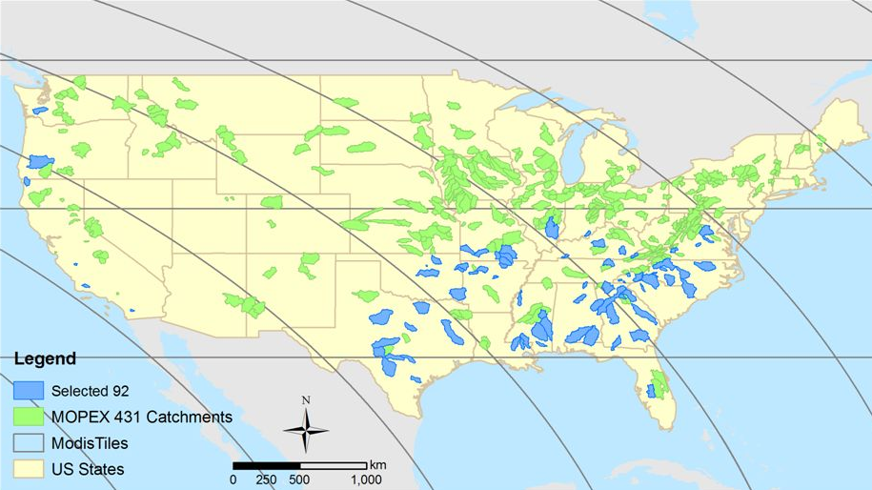
MOPEX
MOPEX: MOdel Parameter Estimation EXperiment
homogener Datensatz für 431 Einzugsgebiete in den USA
Abflusszeitreihen
Gebietsmittelwerte für Niederschlag, PET, T_{min}, T_{max}
tägliche Auflösung (für diesen Kurs: Monatsmittelwerte)
Download der Daten und Metadaten:
ftp://hydrology.nws.noaa.gov/pub/gcip/mopex/US_Data
Einlesen und Darstellen einer Beispieldatei mit R (Datei abcd.R).
Notes:
This is the main motivation…

